Slide 1
Deserción escolar y éxito académico de los estudiantes
Sara Pérez-Mallaina

Slide 2
Datos
Este conjunto de datos fue creado a partir de una institución de educación superior (adquirido de varias bases de datos inconexas) relacionado con estudiantes matriculados en diferentes carreras de grado, como agronomía, diseño, educación, enfermería, periodismo, administración, servicio social y tecnologías.
El conjunto de datos incluye información conocida en el momento de la inscripción de los estudiantes (trayectoria académica, demografía y factores socioeconómicos) y el rendimiento académico de los estudiantes al final del primer y segundo semestre.
Blanco: El problema se formula como una tarea de clasificación de tres categorías (deserción, matriculado y graduado) al final de la duración normal del curso.

Slide 3
Información adicional
El conjunto de datos tiene 37 columnas y 4424 estudiantes.
No tiene valores nulos.
Tiene dos columnas de tipo ‘object’: 'Unidades curriculares 1º sem (grado)’ y 'Unidades curriculares 2º sem (grado)’ porque en algunos números usa , en vez de . Ej: 2678,90. Las transformo en float64.

Slide 4
Código
Codifico la columna Blanco a: Dropout': 1, 'Enrolled': 2, y 'Graduate’: 3 para poder trabajar con ella.

Slide 5
Escalo las variables necesarias:
'Nota de ingreso',
'Edad en el momento de la inscripción',
'Unidades curriculares 1er semestre(acreditado)',
'Unidades curriculares 1º semestre (matriculado)',
'Unidades curriculares 1º semestre (evaluaciones)',
'Unidades curriculares 1º sem (aprobado)',
'Unidades curriculares 1º sem (grado)',
'Unidades curriculares 1º sem (sin evaluaciones)',
'Unidades curriculares 2º sem (acreditado)',
'Unidades curriculares 2º sem (matriculados)',
'Unidades curriculares 2º sem (evaluaciones)',
'Unidades curriculares 2º sem (aprobado)',
'Unidades curriculares 2º sem (grado)',
'Unidades curriculares 2º sem (sin evaluaciones)',
'Tasa de desempleo',
'Tasa de inflación',
'PIB'

Slide 6
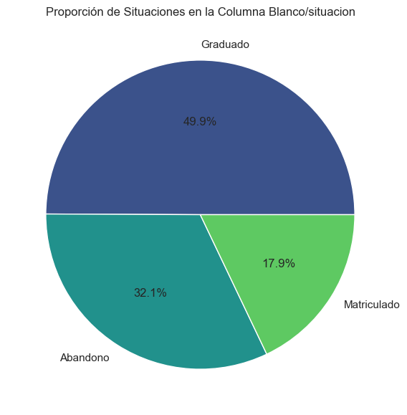
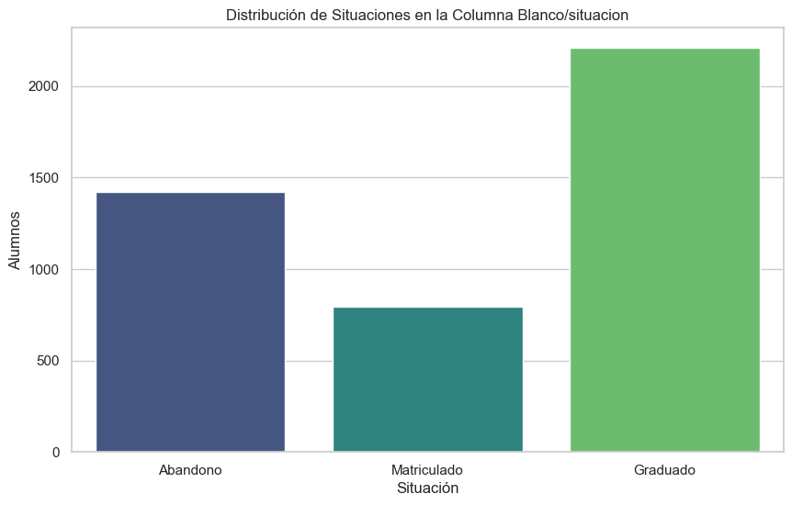
Analizo la variable Blanco/situación:

Slide 7
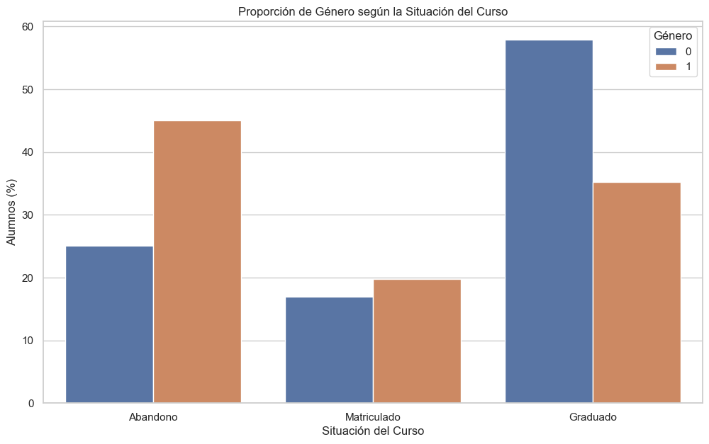
Analizo la variable Genero:
Son 1556 hombres y 2869 mujeres.
Saco las proporciones de género para que se vean reales.

Slide 8
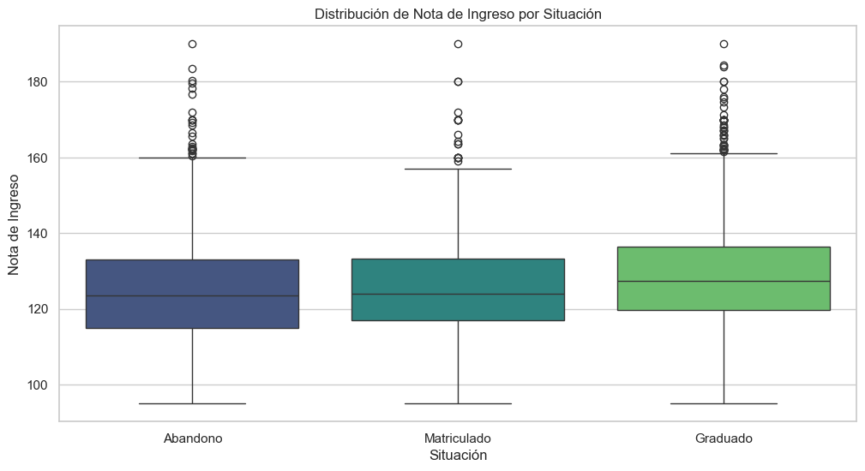
Analizo la variable Nota de ingreso:
- La mediana (línea central) la tienen las tres situaciones parecidas; siendo Abandono la más baja y Graduado la más alta. Esto nos dice que los graduados han tenido una nota de ingreso más alta, y los que han abandonado más baja.
- El rango (bigotes) muestra la variabilidad, Abandono parece tener una mayor variabilidad, lo que nos puede sugerir que los estudiantes con una mayor diversidad en las notas tienden a abandonar. Las cajas de Matriculado y Graduado son muy similares y más cortas; nos sugiere que hay menos variabilidad (grupo más homogéneo); es decir, la mayoría de los estudiantes tienen notas dentro de un rango más estrecho.
- Los valores atípicos (Outliers) nos muestran que hay estudiantes con notas de ingreso significativamente más altas en cada una de las situaciones.

Slide 9
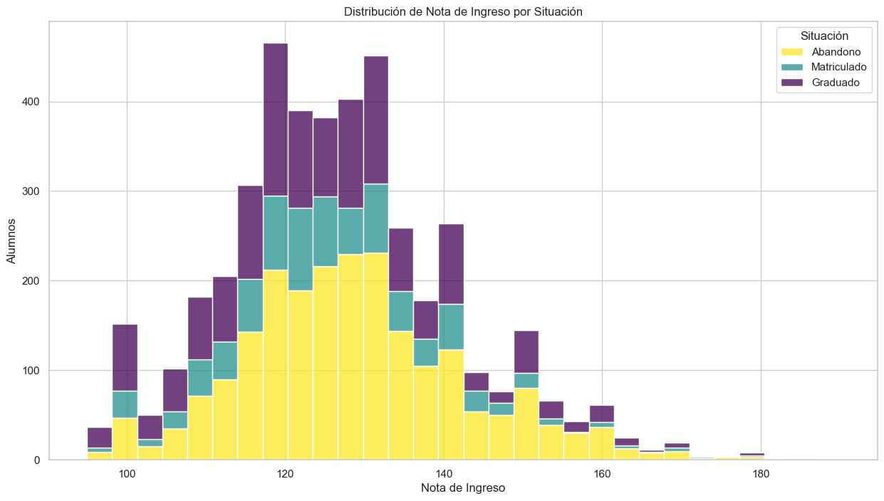
Notas de ingreso

Slide 10
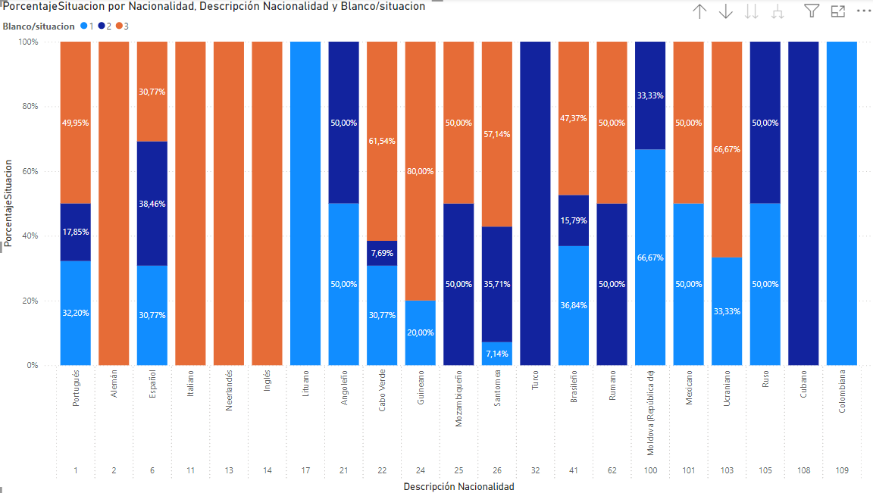
Análisis de Nacionalidad:
Creo una nueva variable???: Descripción Nacionalidad mediante un diccionario.
En esta está el código de cada Nacionalidad a que país pertenece. Ej: 1: Portugués.

Slide 11
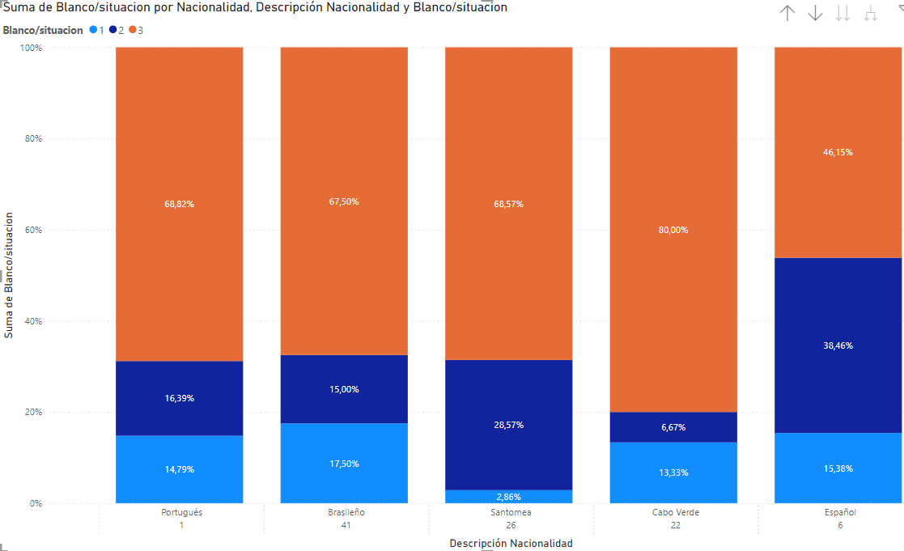
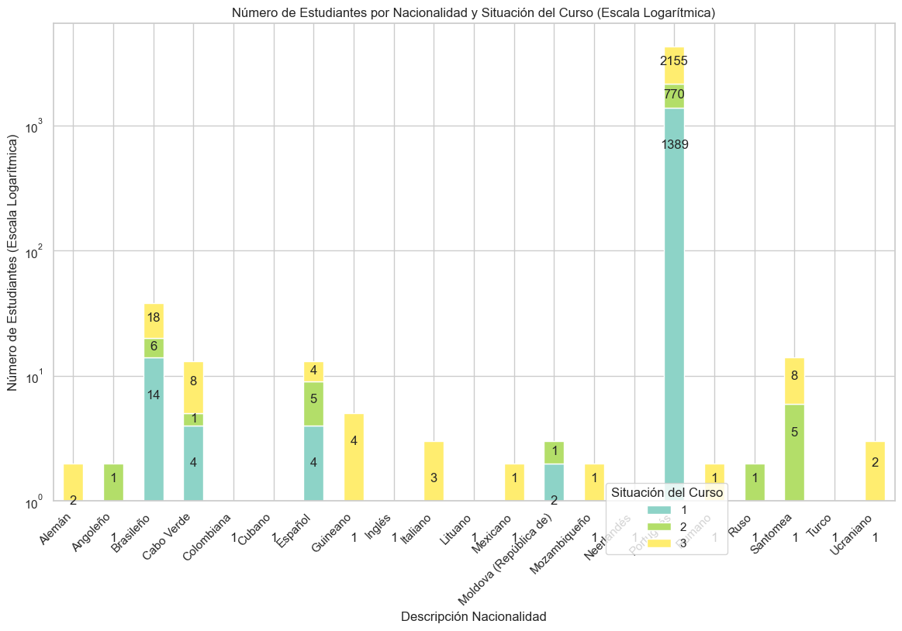
Para que se vea si en un país solo hay 1ª muestra los contabilizo.
Gráfico de barras con escala logarítmica
Sólo las nacionalidades con representación de >=10

Slide 12
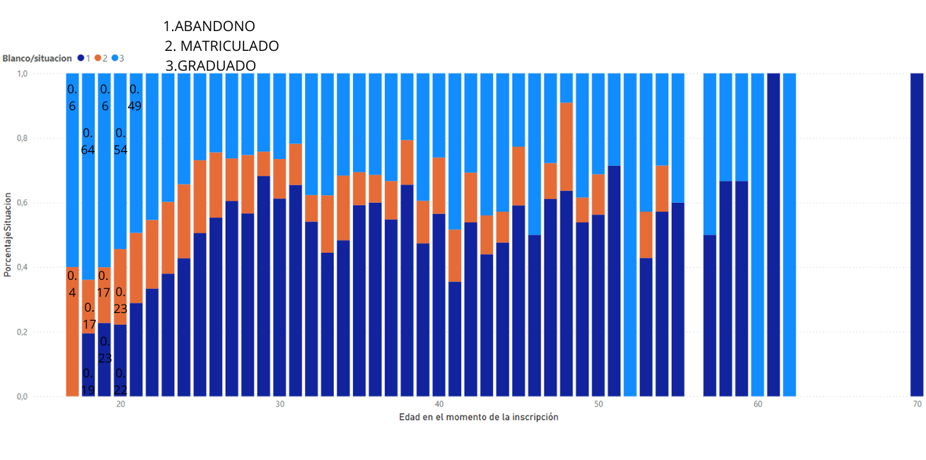
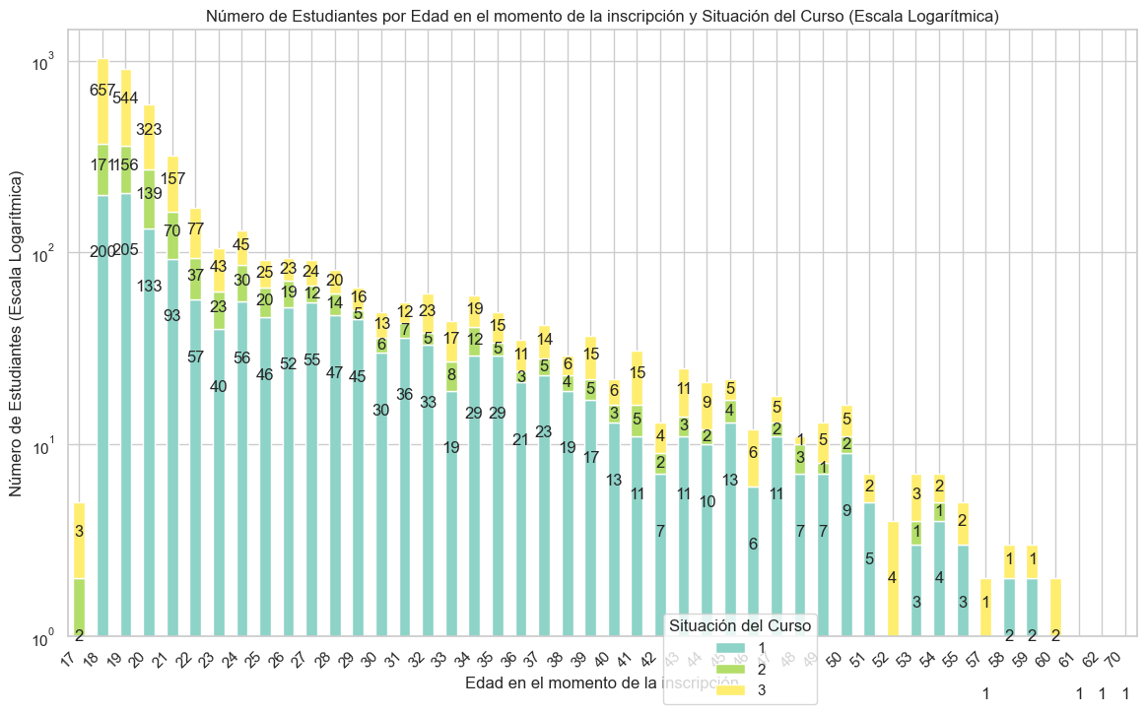
Analizo Edad en el momento de la inscripción:
Gráfico de barras con escala logarítmica

Slide 13
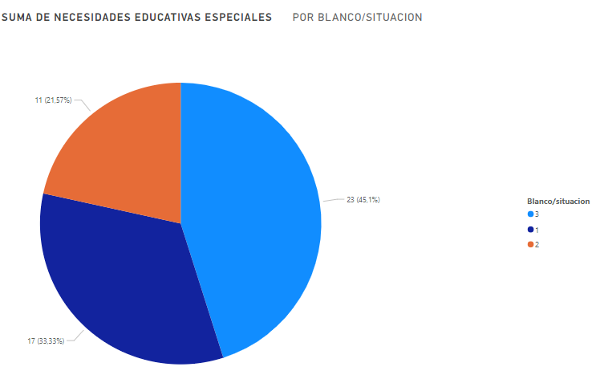
Analizo la variable: Necesidades educativas especiales:
Blanco 1 | 2 | 3
Necesidades educativas especiales
0 1395 | 776 | 2170
1 17 | 11 | 23
Poca representatividad.

Slide 14
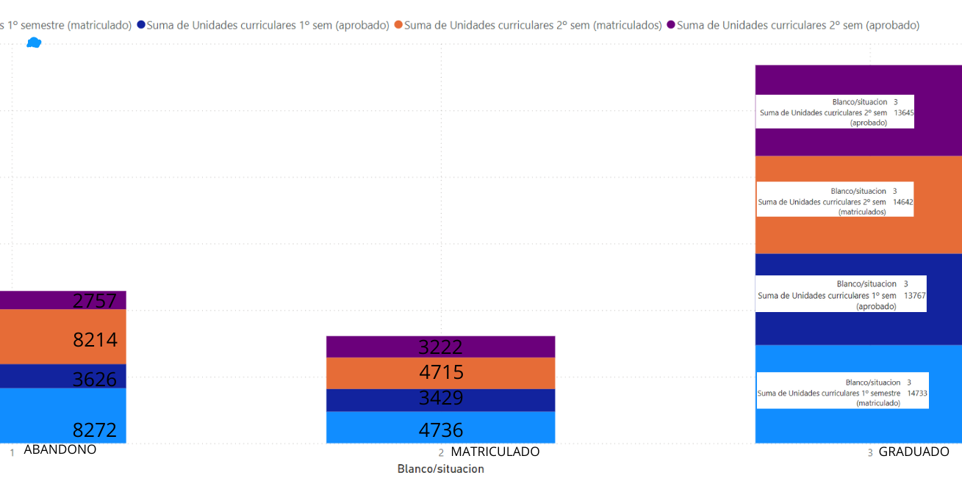
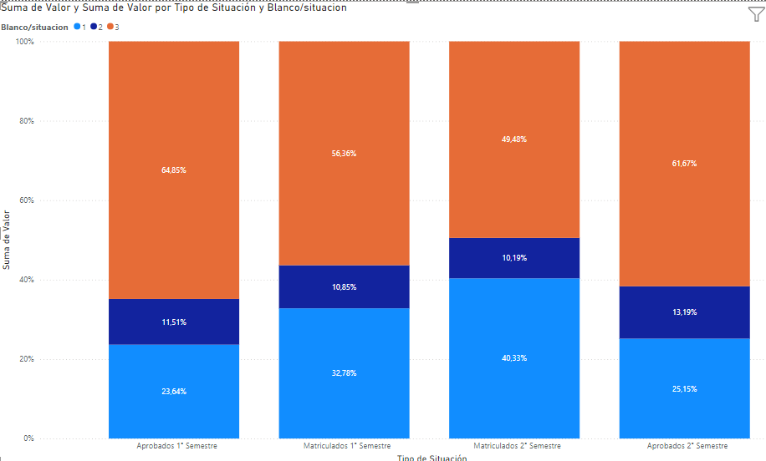
Analizo: 1º semestre(matriculado), (aprobado) y 2º semestre(matriculado), (aprobado)

Slide 15
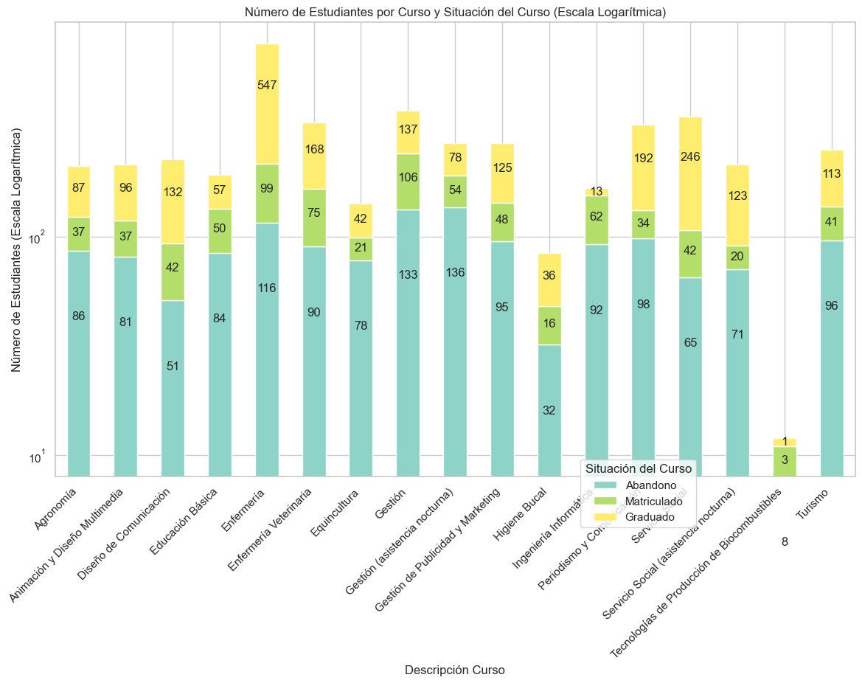
Analizo la variable Curso:
Grafico de barras apiladas
Primero creo ‘Descripción Curso’ que tiene los nombres de las carreras de cada código.
También curso_counts, con el nombre y cuantos alumnos hay. Ej: Enfermería 762.

Slide 16
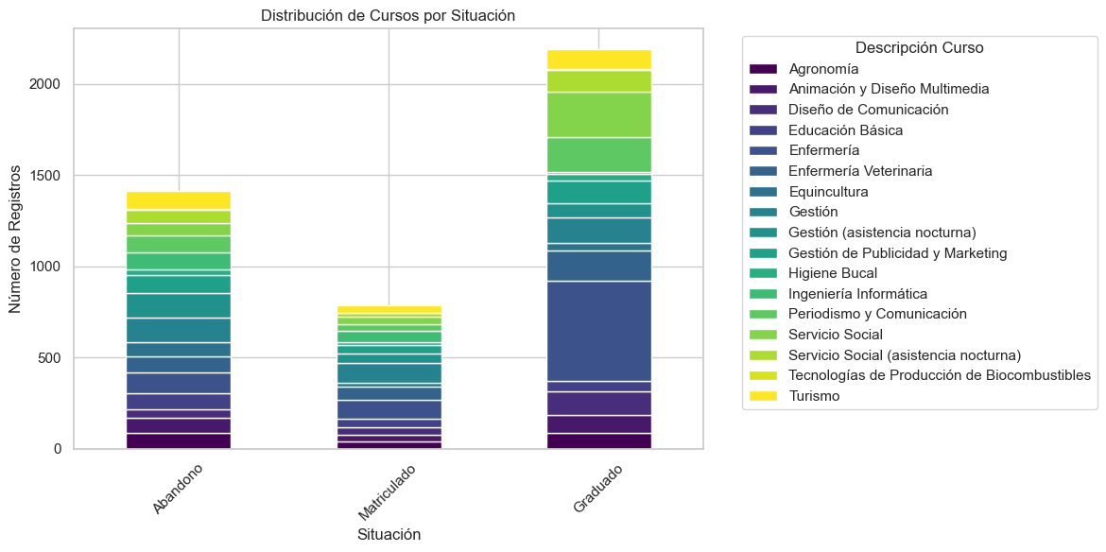

Slide 17
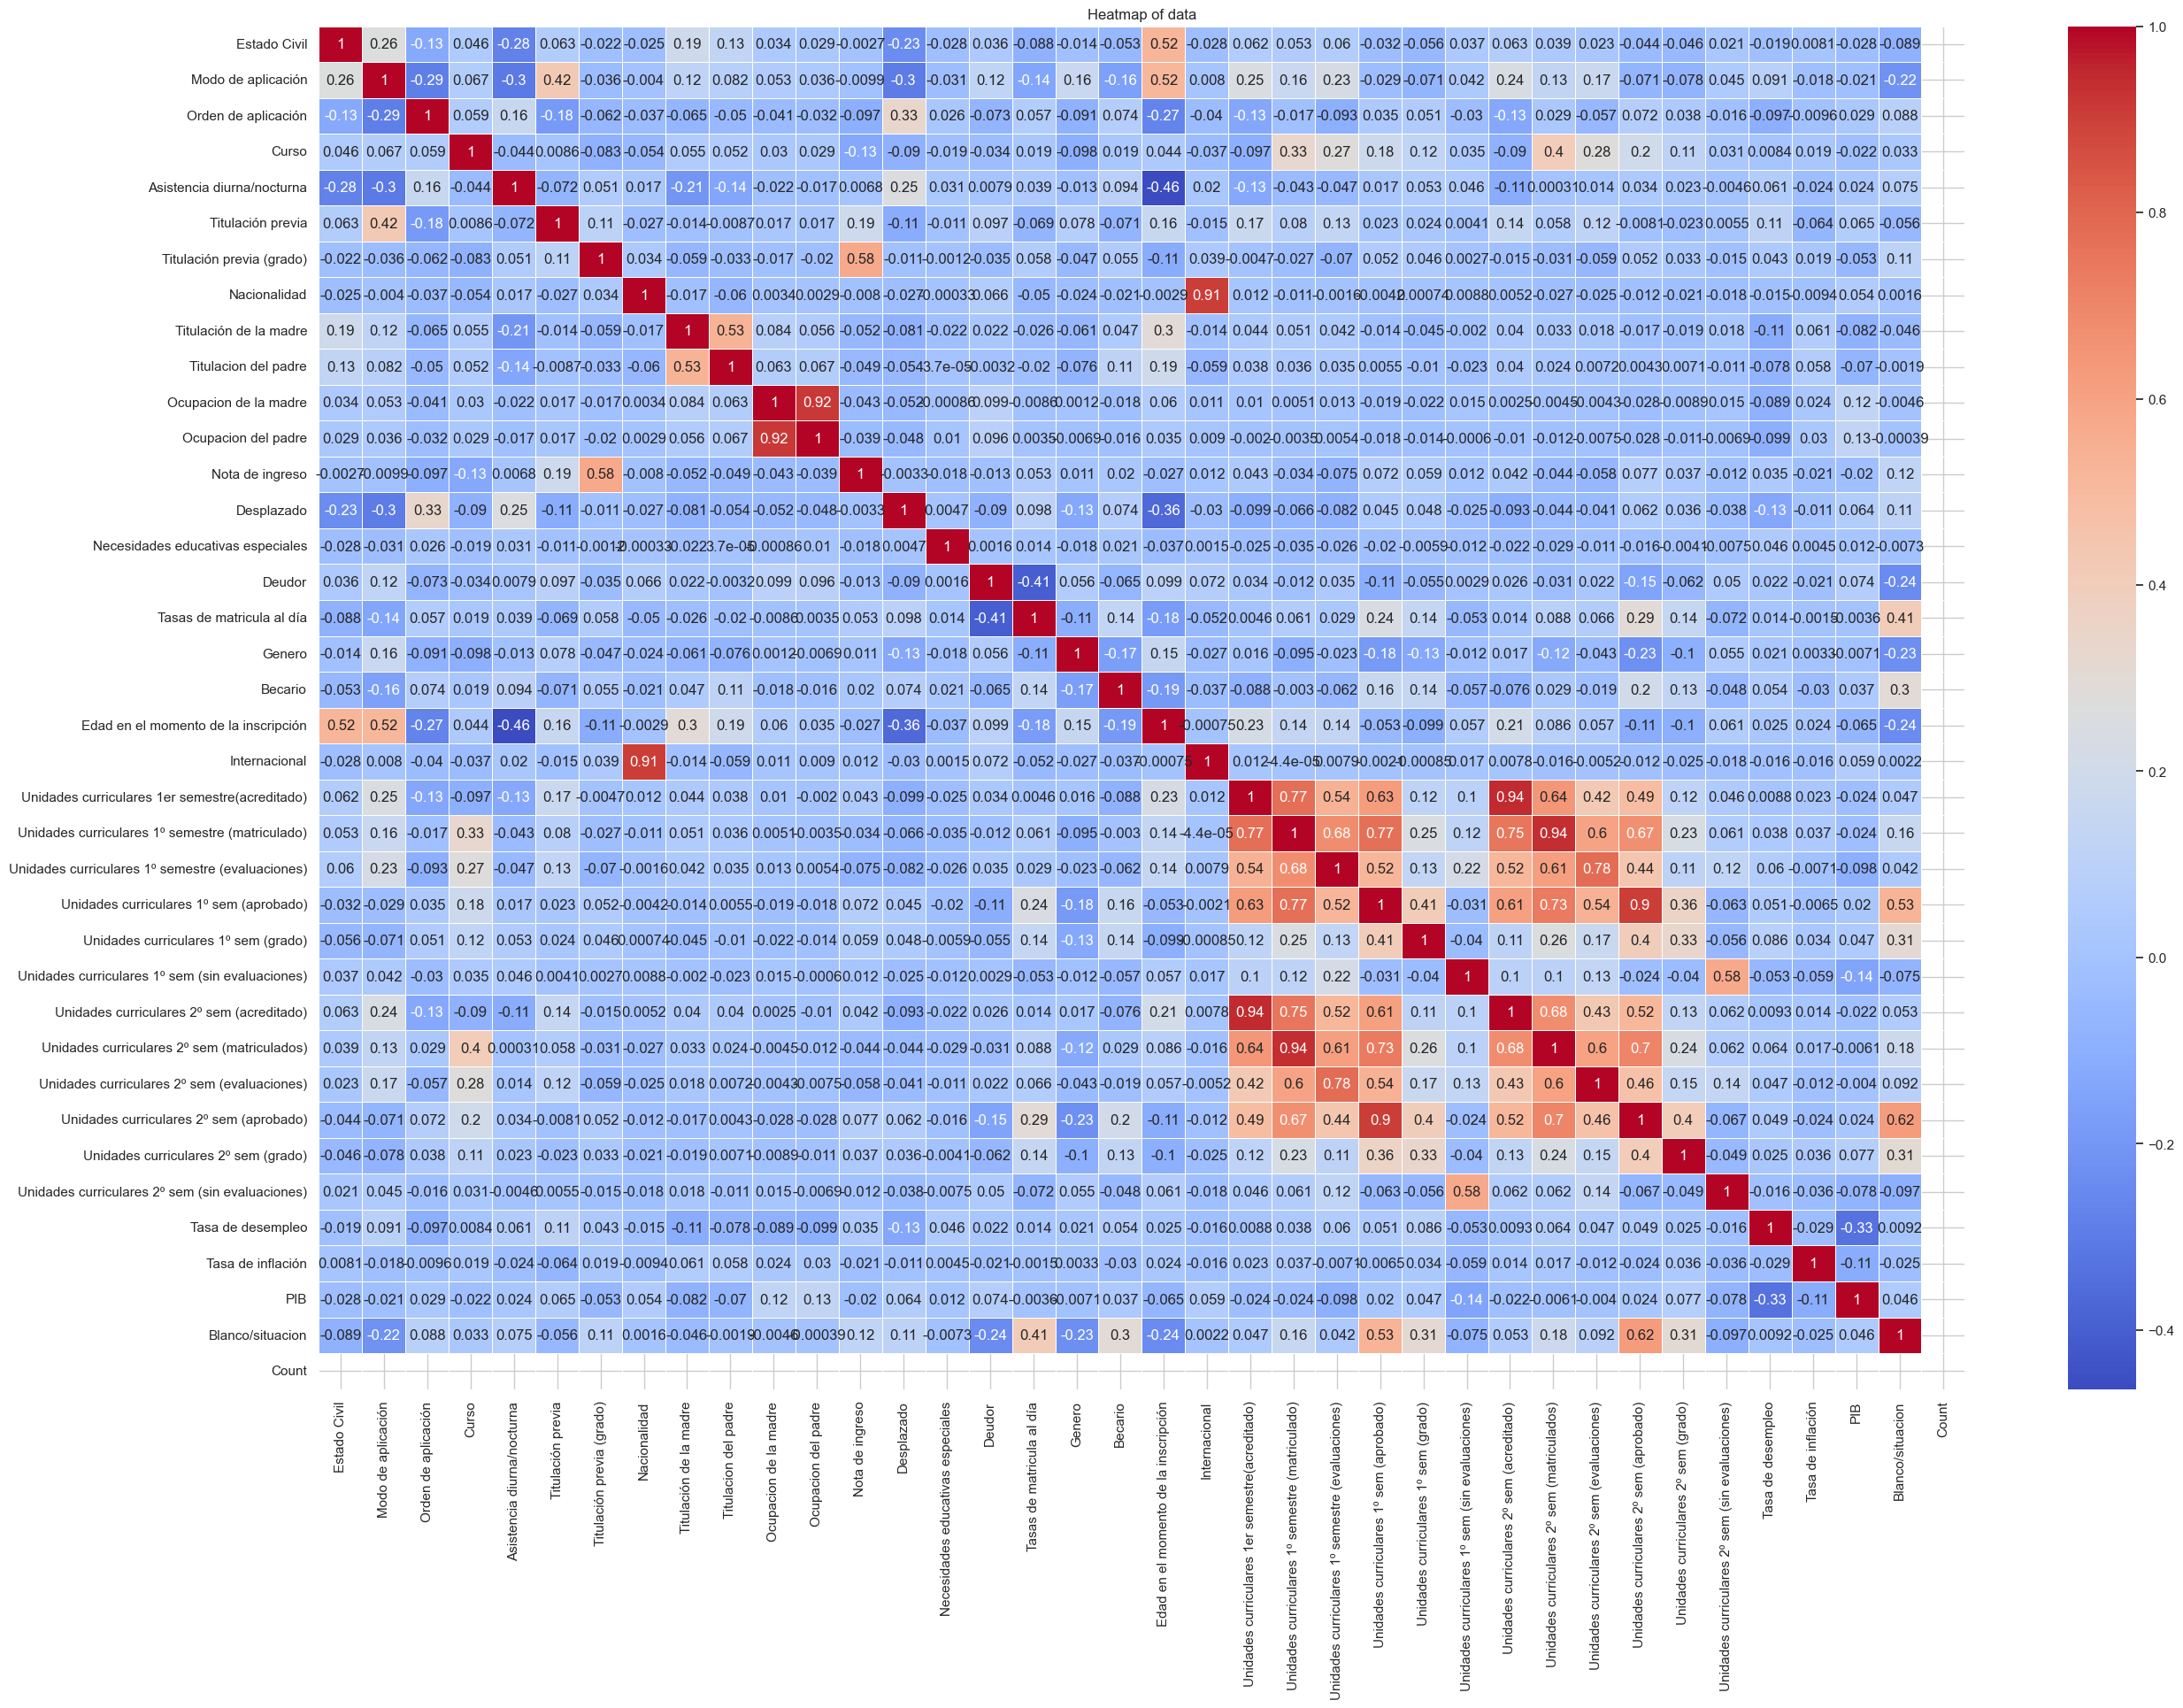
Mapa de correlaciones

Slide 18
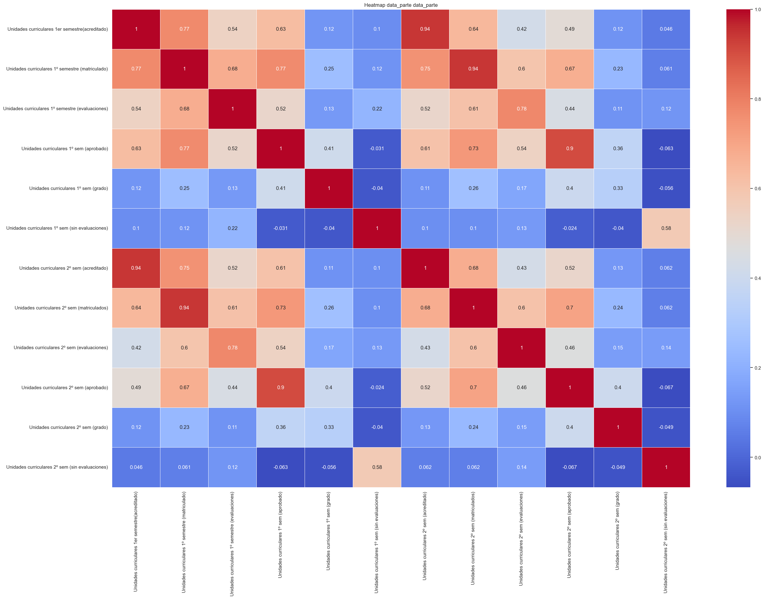
Mapa de correlaciones más altas:
'1º semestre (aprobado)' con '2º semestre (aprobado)’: (0.9)
'Ocupación del padre' con 'Ocupación de la madre’: (0.91)
1er semestre (acreditado)' con:
1. 1º semestre (matriculado)' (0.77)
2. 2º semestre (acreditado)' (0.94)
1º semestre (matriculado)' con:
1. 1º semestre (acreditado)' (0.77)
2. 1º semestre (aprobado)' (0.77)
3. 2º semestre (matriculados)' (0.94)
2º semestre (acreditado)' con:
1. 1er semestre (acreditado)' (0.94)
2. 2º semestre (matriculados)' (0.75)

Slide 19
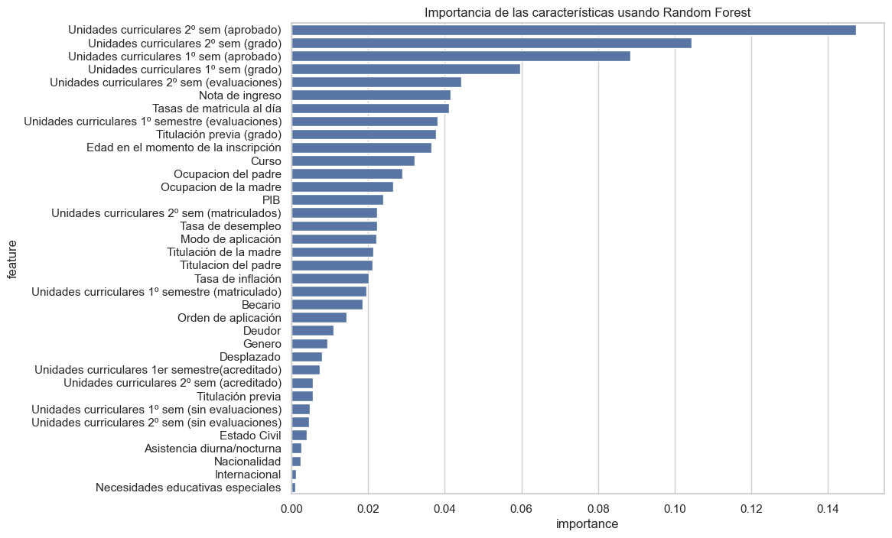
Random Forest para evaluar la importancia de las variables:

Slide 20
Eliminación de variables:
Teniendo en cuenta el correlograma y el Random Forest, elimino las siguientes variables que ya están representadas en otras variables:
‘Ocupación de la madre’,
'Unidades curriculares 1º sem (aprobado)',
'Unidades curriculares 1er sem (acreditado)',
Tambien elimino las siguientes variables porque según el Random Forest no tienen mucha importancia y meten ruido:
- 'Internacional',
- 'Nacionalidad',
- 'Estado Civil',
- 'Asistencia diurna/nocturna',
- 'Orden de Aplicacion',
- 'Unidades curriculares 1º y 2º sem (sin evaluaciónes)',
- 'Necesidades educativas especiales'

Slide 21
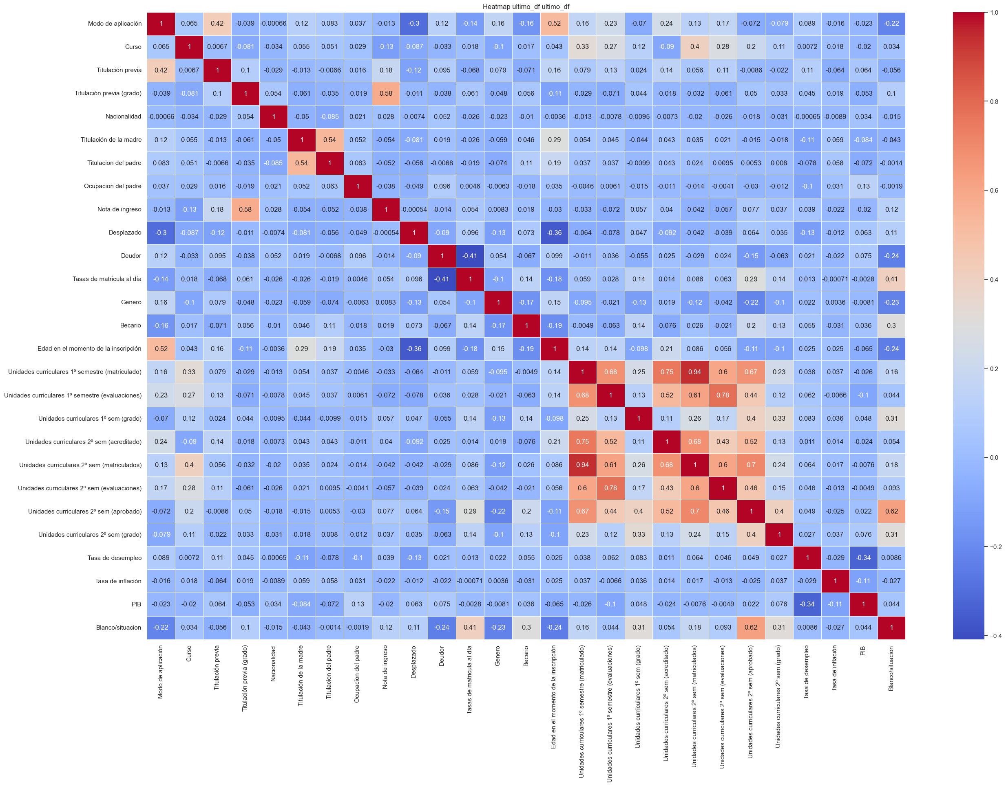
Correlograma sin las variables: Me quedo con (4424, 26)

Slide 22
Preparo los datos para entrenar el modelo
Importo las librerías.
Divido las variables en: x= todas las variables menos Blanco (variables predictoras), e y= Blanco (variable objetivo), lo que quiero predecir.
Normalizo los datos numéricos (int64, float64). ????
Relleno los datos faltantes con la mediana, por ser no normales las va.
Con fit_transform(x) ajusto el preprocesador a los datos y transforma los datos según los pasos definidos en los pipelines:
NUMÉRICAS: null-mediana, N(0,1), normalizado.
CATEGÓRICAS: null- missing, dummy(0,1)
Divido en X_test, X_train, Y_test e Y_train, (entrenamiento, prueba)

Slide 23
Entreno el modelo de Random Forest para clasificación.
Veo que tal es el modelo con:
La matriz de confusión.
Reporte de clasificación.
Curva ROC.
ROC y AUC.

Slide 24
Matriz de confusión
Muestra el rendimiento del modelo para cada clase con VP, FP y FN.
Clase1:
213 bien clasificadas como Clase1
26 de Clase2 clasificadas mal como Clase1
45 de Clase3 mal clasificadas como Clase1.
Clase 2:
59 bien clasificadas como Clase2.
37 de Clase1 mal clasificadas como Clase2.
63 de Clase3 mal clasificadas como Clase1.
Clase 3:
410 bien clasificadas como Clase3.
9 de Clase1 mal clasificada como Clase3.
23 de Clase2 mal clasificadas como Clase3.
Clase1:
213 VP predichos bien como clase 1.
26 FP predichos mal como clase 1, son Clase 2.
45 FP predichos mal como clase 1, son Clase 3.
37 FP predichas mal como Clase 2 y son Clase1.
9 FN predichos como Clase 3 y eran Clase 1.
Clase 2:
26 FN no predichos como Clase 2 y lo eran.
37 FP eran Clase 1, no Clase 2 como se predijo.
59 VP bien predichos como clase 2.
63 FP eran Clase 3, no Clase 2 como se predijo.
23 FN predichos como Clase 3 y eran Clase 2.
Clase 3:
45 FN predichas como Clase 1 y son Clase 3.
63 FN predichas como Clase 2 y son Clase 3.
9 FP eran Clase 1, no Clase 3 como se predijo.
23 FP eran Clase 2, no Clase 3 como se predijo.
410 VP predichos bien como clase 3.
213 | 26 | 45
37 | 59 | 63
9 | 23 | 410

Slide 25
Reporte de clasificación:
| precision | recall | f1-score | support
1 | 0.82 | 0.75 | 0.78 | 284
2 | 0.55 | 0.37 | 0.44 | 159
| 0.79 | 0.93 | 0.85 | 442
Support: número de cada clase en los datos de prueba.
f1-score: media armónima de la precision y el recall. Proporciona un equilibri entre ambas métricas y es muy útil cuando hay desigualdad de número de clases (alumnos).
- Dificultades para predecir: Clase2.
Clase 1(Abandono):
Precisión: El 82% de las veces el modelo acertó.
Recall: El modelo capturó el 75% de todas las instancias reales.
F1-score: 0.78, medida balanceada entre precisión y recall. Clasifica razonablemente bien esta Clase.
Clase 2(Matriculado):
El 55% de las veces que el modelo predijo la clase 2, acertó.
Recall: El modelo solo capturó el 37% de todas las instancias reales de la clase 2.
F1-score: 0.44. Indica que el modelo no es muy fuerte en esta clase. No las clasifica bien esta Clase.
Clase 3(Graduado):
Precisión: El 79% de las veces que el modelo predijo bien la Clase 3.
Recall: El modelo capturó el 93% de todas las instancias reales de la clase 3.
F1-score: 0.85. Buen balance de precisión y recall. Clasifica bien esta Clase.

Slide 26
Métricas de clasificación:
Accuracy (Exactitud): 0.77. (VP y VN)/T. El modelo clasifica correctamente el 77% de todos los alumnos.
Macro avg: Esta métrica da una media no ponderada de precisión, recall, y F1-score, considerando igualmente todas las clases.
Precisión(Macro Avg): 0.72 Razonablemente balanceado.
Recall(Macro Avg): 0.68 Alguna clase no está bien capturada(Matriculado). Puede no estar clasificando algunas clases tan bien cómo otras.
F1-score(Macro Avg): 0.69 Razonablemente balanceado.
Weighted avg: Media ponderada de precisión, recall y F1-score, ponderada por el número de instancias en cada clase.
Precisión(Weighted Avg): 0.76
Recall(Weighted Avg): 0.77 Teniendo en cuenta los distintos tamaños de las clases, lo hace bien. Porque pone el peso en las más grandes.
F1-score(Weighted Avg): 0.76
885 son el total de alumnos de prueba.
| precision | recall | f1-score | support
Accuracy | 0.77 | 885
macro avg | 0.72 | 0.68 | 0.69 | 885
weighted avg | 0.76 | 0.77 | 0.76 | 885
Accuracy: proporción de predicciones correctas.
Macro avg: Promedio de precisión, recall y f1-score. Para evaluar el rendimiento del modelo de manera equitativa en todas las clases.
Weighted avg(promedio ponderado): se considera la proporción de alumnos de cada clase en el conjunto data. Útil cuando las diferencias de números de clases son significativas.
Abandono(1): 1421.
Matriculado(2): 794.
Graduado(3): 2209.
Por ser Matriculado la Clase con menos representación se modela peor.

Slide 27
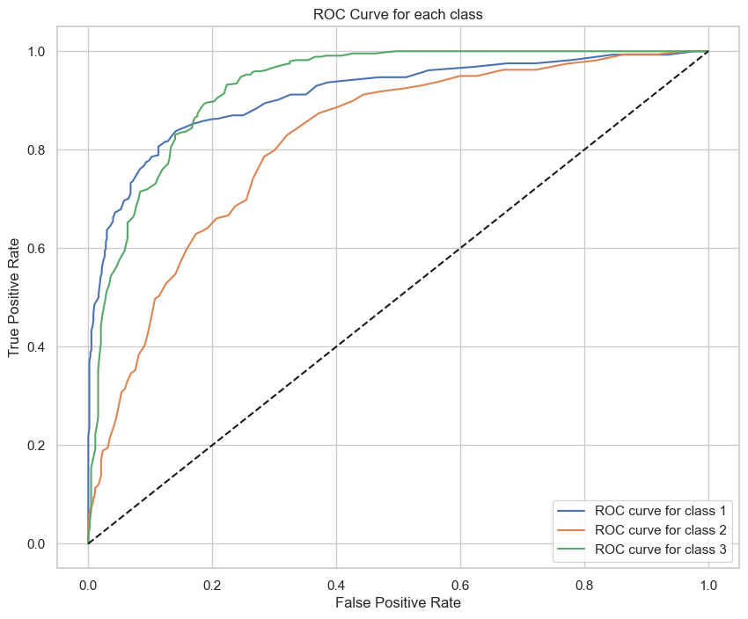
Curva ROC
El ROC AUC Score es de 0.88499, lo cual indica que el modelo tiene un buen desempeño global en términos de clasificación entre las clases; ya que se acerca mucho a 1.
La Clase 2 vuelve a verse peor que el resto.

Slide 28
Mejoro el modelo (Ajuste de hiperparámetros)
Antes
| precision | recall | f1-score | support
1 | 0.82 | 0.75 | 0.78 | 284
2 | 0.55 | 0.37 | 0.44 | 159
3 | 0.79 | 0.93 | 0.85 | 442
Accuracy | 0.77 | 885
macro avg | 0.72 | 0.68 | 0.69 | 885
weighted avg | 0.76 | 0.77 | 0.76 | 885
ROC AUC Score: 0.8849948158612722
Ahora:
| precision | recall | f1-score | support
1 | 0.83 | 0.70 | 0.76 | 284
2 | 0.46 | 0.60 | 0.52 | 159
3 | 0.85 | 0.84 | 0.84 | 442
Accuracy | 0.75 | 885
macro avg | 0.71 | 0.71 | 0.71 | 885
weighted avg | 0.77 | 0.75 | 0.76 | 885
ROC AUC Score: 0.8854510552225895
from sklearn.model_selection import GridSearchCV
# Grid Search para Random Forest
param_grid = {
'n_estimators': [100, 200, 500],
'max_features': ['auto', 'sqrt', 'log2'],
'max_depth': [4, 5, 6, 7, 8],
'criterion': ['gini', 'entropy']
}
grid_search = GridSearchCV(estimator=model, param_grid=param_grid, cv=5, n_jobs=-1, verbose=2)
grid_search.fit(X_train, y_train)
# Mejor modelo
best_model = grid_search.best_estimator_
print("Mejores hiperparámetros: ", grid_search.best_params_)
Interpretación del modelo
importances = best_model.feature_importances_
indices = np.argsort(importances)[::-1]
# Mostrar la importancia de las características
plt.figure(figsize=(10, 6))
plt.title("Feature Importances")
plt.bar(range(X.shape[1]), importances[indices], align="center")
plt.xticks(range(X.shape[1]), indices, rotation=90)
plt.show()
Predicción y evaluación final
from sklearn.metrics import classification_report, roc_auc_score
y_pred_final = best_model.predict(X_test)
print(classification_report(y_test, y_pred_final))
roc_auc = roc_auc_score(y_test, best_model.predict_proba(X_test), multi_class='ovr')
print('ROC AUC Score:', roc_auc)

Slide 29
from sklearn.model_selection import GridSearchCV
# Grid Search para Random Forest
param_grid = {
'n_estimators': [100, 200, 500],
'max_features': ['auto', 'sqrt', 'log2'],
'max_depth': [4, 5, 6, 7, 8],
'criterion': ['gini', 'entropy']
}
grid_search = GridSearchCV(estimator=model, param_grid=param_grid, cv=5, n_jobs=-1, verbose=2)
grid_search.fit(X_train, y_train)
# Mejor modelo
best_model = grid_search.best_estimator_
print("Mejores hiperparámetros: ", grid_search.best_params_)
Interpretación del modelo
importances = best_model.feature_importances_
indices = np.argsort(importances)[::-1]
# Mostrar la importancia de las características
plt.figure(figsize=(10, 6))
plt.title("Feature Importances")
plt.bar(range(X.shape[1]), importances[indices], align="center")
plt.xticks(range(X.shape[1]), indices, rotation=90)
plt.show()
Predicción y evaluación final
from sklearn.metrics import classification_report, roc_auc_score
y_pred_final = best_model.predict(X_test)
print(classification_report(y_test, y_pred_final))
roc_auc = roc_auc_score(y_test, best_model.predict_proba(X_test), multi_class='ovr')
print('ROC AUC Score:', roc_auc)
Lo de arriba. Revisar documento en sara.mallaina con esto. ‘revisar.pdf’

Slide 31
Conclusión
Sí, puedes confiar en que tu modelo clasifica bien, pero con algunas reservas.
Fuerte Desempeño en Clases 1 y 3: Tu modelo tiene un buen desempeño en la clasificación de las clases 1 y 3, como lo indican las métricas de precisión, recall, F1-score y el alto ROC AUC.
Desempeño Débil en Clase 2: La clase 2 tiene métricas significativamente más bajas, especialmente en términos de recall (0.37) y precisión (0.55). Esto significa que tu modelo está teniendo dificultades para identificar correctamente las instancias de la clase 2 y a menudo confunde estas instancias con otras clases.
Recomendaciones
Rebalancear los datos: Considera técnicas como el sobremuestreo de la clase 2 o el submuestreo de otras clases, o incluso usar técnicas de generación de datos sintéticos como SMOTE para mejorar el desempeño en la clase 2.
Ajustar hiperparámetros: Podrías experimentar ajustando los hiperparámetros del RandomForestClassifier o probar con otros algoritmos para ver si mejoras el desempeño.
Ingeniería de características: Revisa si puedes crear nuevas características que ayuden a mejorar la separabilidad entre las clases, especialmente para la clase 2.
Análisis de errores: Revisa ejemplos específicos donde el modelo falla para la clase 2 y considera si hay patrones comunes o si necesitas ajustar la forma en que se procesan los datos.
Al final, aunque tu modelo tiene un desempeño global decente, la clase 2 necesita más atención. Asegúrate de que el modelo se alinee con los objetivos y necesidades específicas de tu aplicación

